Slide 1

Název školy | ZÁKLADNÍ ŠKOLA, JIČÍN, HUSOVA 170
Číslo projektu | CZ.1.07/1.4.00/21.2862
Číslo a název klíčové aktivity | 3.2 Inovace a zkvalitnění výuky prostřednictvím ICT

Slide 2
Název DUM: | VY_32_INOVACE_IV_3_18_Lucemburkové
Šablona číslo: | IV |  | Sada číslo: | 3 | Pořadové číslo DUM: | 18
Autor: |  | Mgr. Renata Florianová
Anotace: |  | Žák se dozví a zopakuje si údaje o rodu Lucemburků na českém trůně
Očekávaný výstup: |  | Žák se učí využívat informační zdroje pro pochopení minulosti, poznává způsob života předků a jejich kulturu
Druh učebního materiálu: |  | prezentace
Typická věková skupina: |  | 9 - 11 let
Klíčová slova: |  | Jan Lucemburský, Eliška Přemyslovna, Karel IV., Václav IV., Zikmund
Pomůcky a materiál: |  | Interaktivní tabule, pero
Potřebný čas pro výuku: |  | 20 – 30 minut
Metodické zhodnocení a popis práce s digitálním učebním materiálem:
Snímek 4–7: Žák se seznámí s Janem Lucemburským a s Eliškou Přemyslovnou Snímek 8 - 10: Žák se seznámí s osobností Karla IV. Snímek 11 - 12: Žák se seznámí s posledními Lucemburky na českém trůnu Snímek 13: Kontrolní otázky slouží k opakování a upevnění učiva, je možné snímky vytisknout a použít při skupinové práci s vyhledáváním informací na internetu Učební materiál byl ověřen na interaktivní tabuli.

Slide 3
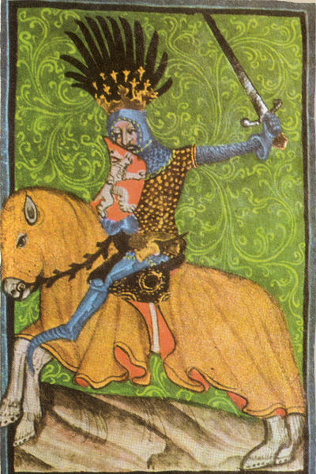
Lucemburkové

Slide 4
Jan Lucemburský vládl 1310 - 1346
smrtí krále Václava III. vymřel rod Přemyslovců roku 1306 „po meči“
syn německého císaře
byl zvolen českou šlechtou českým králem
pocházel z Lucemburska (ležícího mezi Německou říší a Francií)
nerozuměl dobře českému jazyku
České království mu bylo cizí

Slide 5
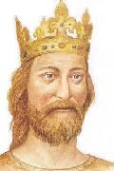
Jan Lucemburský
víc než panování a správa země ho
zajímal rytířský život
nechyběl na žádném turnaji ani vojenském tažení svých spojenců
o království se nestaral a v Čechách příliš nepobýval
říkalo se mu proto „král cizinec“

Slide 6
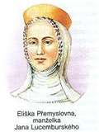
Jan Lucemburský
vzal si za ženu Elišku Přemyslovnu
(sestra zavražděného Václava III.)
snila o slávě Českého království jako
za dob Přemysla II. či Václava II.
docházelo k rozepřím mezi Eliškou a Janem
král dal dokonce Elišku na čas uvěznit
děti jí byly odebrány a poslány na vychování do ciziny

Slide 7
Jan Lucemburský
u českých šlechticů nebyl v oblibě, ale vynikal v diplomacii a připojil k Čechám další země
zahynul udatnou rytířskou smrtí, když již zcela slepý přikázal rytířům, aby vedli jeho koně do největší bitevní vřavy v bitvě u Kresčaku roku 1346
podle pověsti zvolal „toho bohdá nebude, aby český král z boje utíkal“
po něm na trůn nastoupil jeho syn Karel IV.

Slide 8
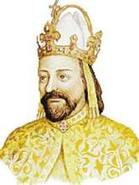
Karel IV. vládl 1346 - 1378
syn Jana Lucemburského a Elišky Přemyslovny
po smrti svého otce byl korunován na českého krále
k této příležitosti nechal zhotovit nádhernou královskou korunu

Slide 9
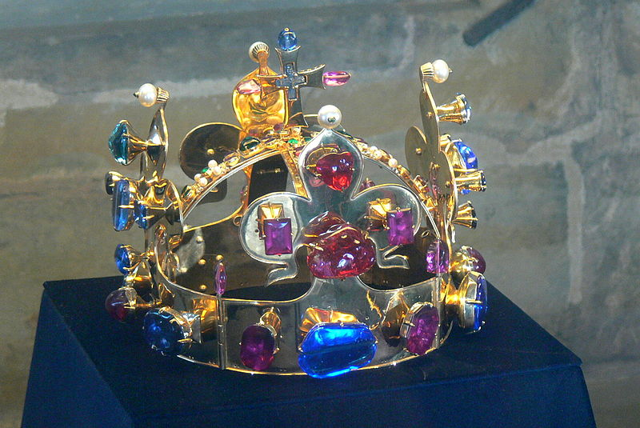
Karel IV.
ovlivnil osud české země i celé střední Evropy
zasloužil se o rozvoj stavebnictví – Karlův most, Pražský hrad, Nové město pražské, Karlštejn
vzdělanost – Karlova universita

Slide 10
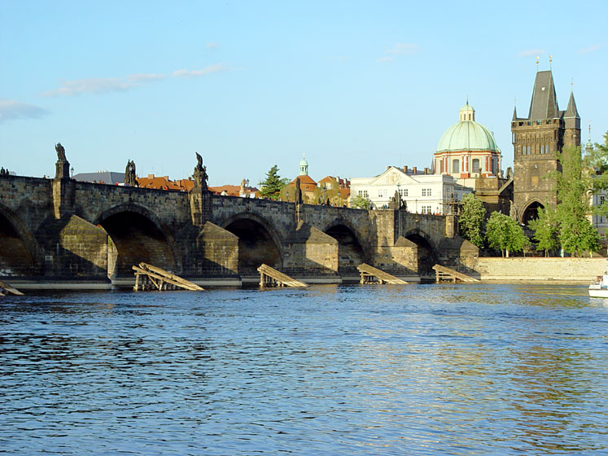
Karel IV.
                za jeho vlády hospodářství v českých zemích prosperovalo
udržel v Čechách na dlouho mír
Praha se stala největším městem ve střední Evropě ( 40 000 obyvatel)

Slide 11
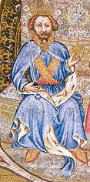
Václav IV. vládl 1378 - 1419
                syn Karla IV. a Anny Svídnické
                korunován českým králem
                již ve 2 letech
                byl nerozhodný, nesamostatný
                a závislý na druhých
                nedokázal sám vládnout, museli mu pomáhat rádcové – slabý král ve složitých poměrech
                za jeho panování vypukly husitské bouře

Slide 12
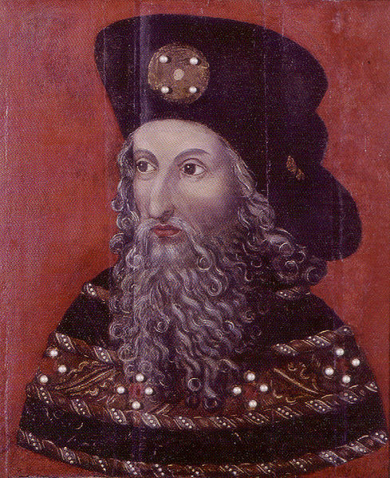
Zikmund vládl 1419 - 1437
                syn Karla IV. a Alžběty Pomořanské
                významný evropský politik
                vrcholného středověku
                v Čechách však neoblíbený kvůli Janu Husovi, na jehož smrti je mu připisován podíl (jako římský král povolal Jana Husa do Kostnice, aby odvolal své učení, ale Hus to odmítl a byl upálen)
                Zikmundovi se od mládí říkalo „liška ryšavá“, kvůli jeho zrzavým vlasům

Slide 13
Kontrolní otázky:
Odkud pocházel Jan Lucemburský?
a) Bavorsko b) Lucembursko c) Německo
Jak byl přezdíván?
a) král cizinec b) král bojovník c) zimní král
Kdo byl otcem Karla IV.?
a) Václav IV. b) Zikmund c) Jan Lucemburský
Praha se stala největším městem střední Evropy za vlády?
a) Vratislava II. b) Karla IV. c) Bořivoje I.

Slide 14
Zdroje: http://upload.wikimedia.org/wikipedia/commons/thumb/d/da/JenikLucvGelnhausenu.jpg/400px-JenikLucvGelnhausenu.jpghttp://img.panovnici.cz/foto/jan-lucembursky/jan-lucembursky.jpg http://upload.wikimedia.org/wikipedia/commons/thumb/b/bd/B%C3%B6hmen_Reichskleinodien_-_Krone_1.jpg/220px-B%C3%B6hmen_Reichskleinodien_-_Krone_1.jpg http://www.libri.cz/databaze/mosty/pics/3127/Pha-Karluv4.jpg http://upload.wikimedia.org/wikipedia/commons/3/3a/VaclavIV.jpg http://upload.wikimedia.org/wikipedia/commons/thumb/a/a9/Zikmund_Zho%C5%99elecka_radnice.jpg/489px-Zikmund_Zho%C5%99elecka_radnice.jpg

